Slide 1
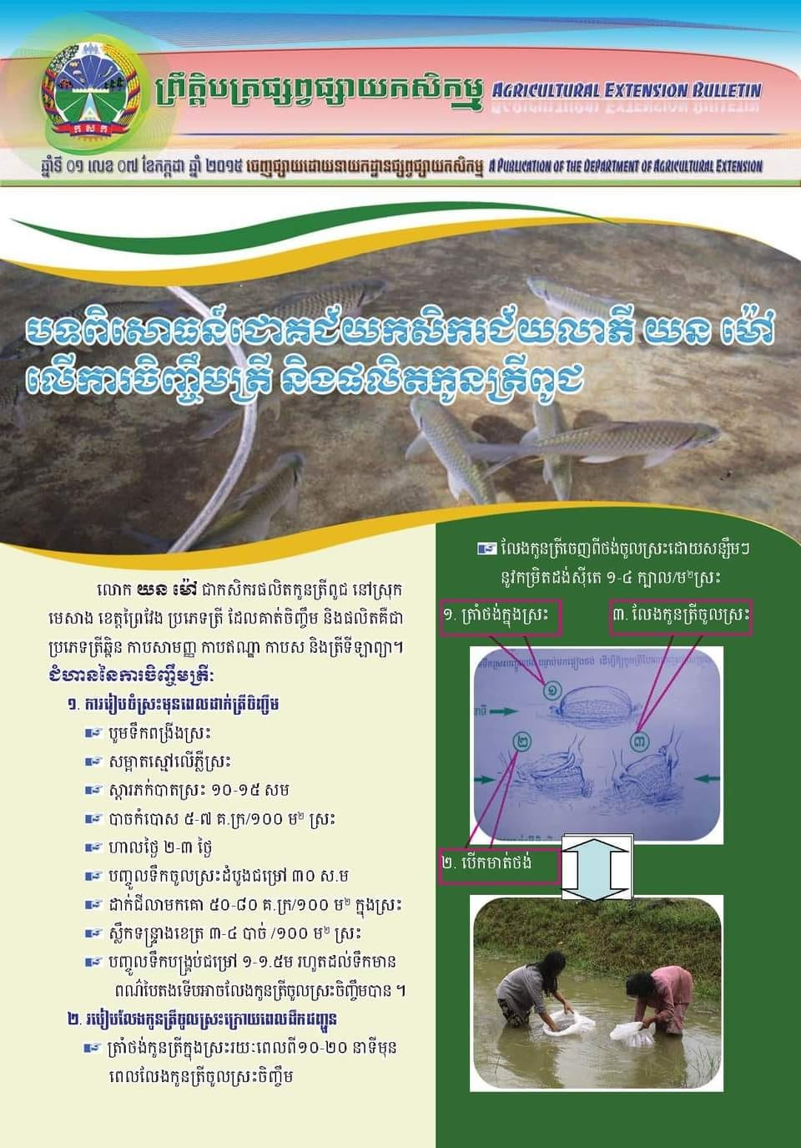
在鱼类养殖和产生鱼苗方面获得成功的农名Yun Mao的经验
将幼鱼从袋子中慢慢释放到池塘中，密度为1-4条/平方米
Yun Mao先生是柬埔寨的一名鱼苗养殖户。他养殖的鱼类包括： 爪哇高体鲃
, 国王鲤，印度国王鲤，白色国王鲤， 罗非鱼。
养鱼的步骤：
1.养鱼前池塘的准备工作
抽水加固池塘
清理池塘边上的草
恢复池底泥浆10-15厘米
喷洒5-7公斤/100平方米池塘
晒太阳2-3天
初次在池塘里加水至30厘米深。
池塘内施牛粪50-80公斤/100平方
省网叶3-4捆/100平方米
池塘加水至1-1.5m深，直至水呈绿色后才能放鱼入池。
2.运输后如何将幼鱼放回池塘
将鱼苗袋放入池塘中浸泡10-20分钟，再将鱼苗放入池塘中养殖。
1.将袋子浸在水中
3.将幼鱼放养
2. 打开袋子

Slide 2
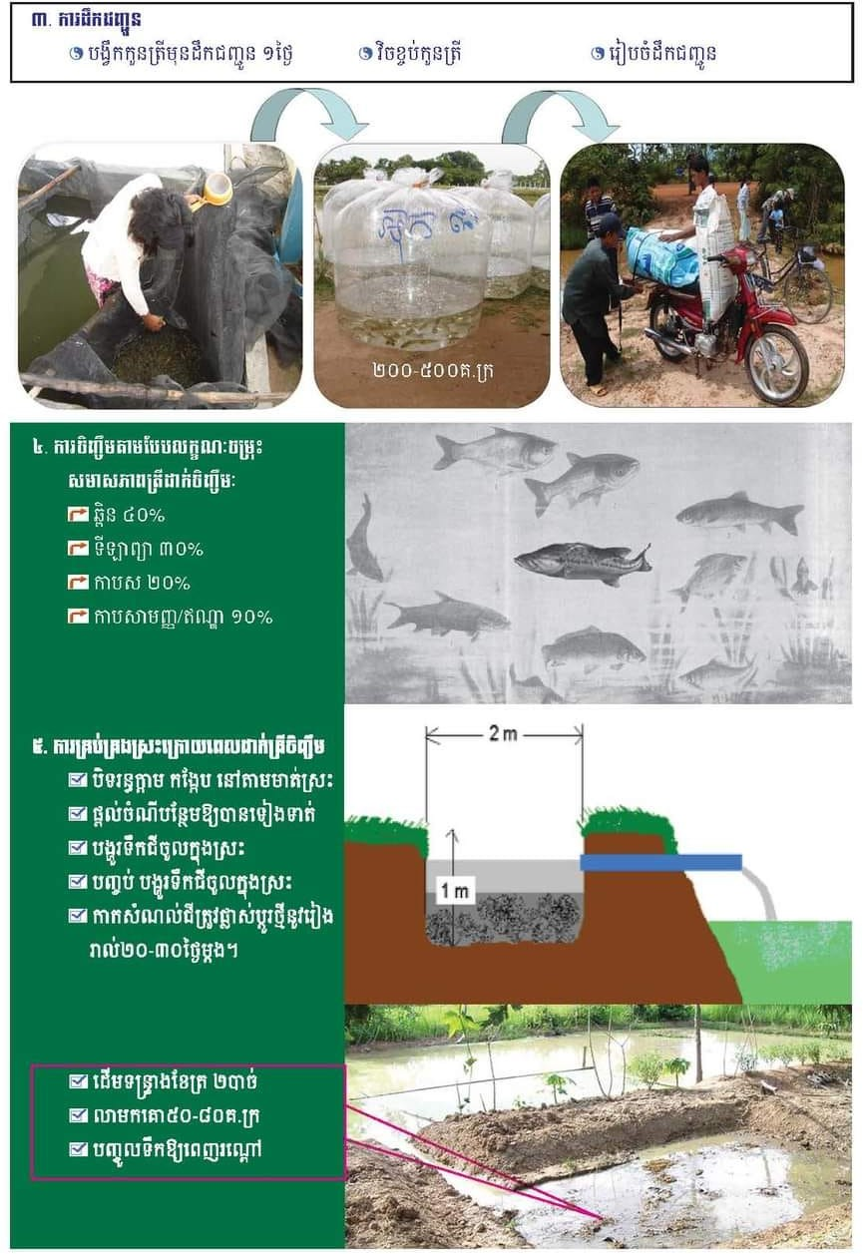
3.运输工作
运输前一天训练幼鱼 幼鱼的包装 运输的准备工作
4.多元化养殖
养殖鱼类的成分:
爪哇高体鲃40%
罗非鱼30%
白色国王鲤20%
普通/印度国王鲤10%
5.养鱼后的池塘管理
关闭池塘边的青蛙和螃蟹洞
定期喂食
将肥料水排入池塘
完成肥料水排入池塘
肥料废物需要更换每 20-30天。
省网树2捆
牛粪50-80公斤
将坑里填满水量

Slide 3
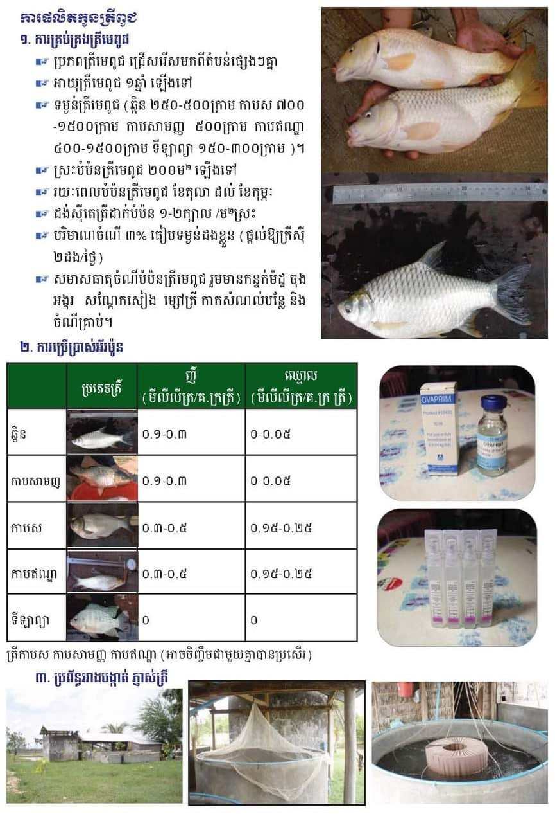
鱼苗的生产
1.种鱼的管理
来自不同地区的精选鱼类来源
品种年龄 1 岁或以上
主鱼重量（爪哇高体鲃250-500克，白色国王鲤700-1500克，普通国王鲤500克，印度国王鲤400-1500克，罗非鱼150-300克）。
200m以上鱼池繁殖期
10月至次年2月
投喂密度 1-2头/池
食物摄入量占体重的 3%（每天两次）
鱼饲料的主要成分包括麸皮、米糠、大豆、鱼粉、蔬菜废料和坚果。
2.激素的使用
鱼类
母鱼
（毫升/公斤）
公鱼
（毫升/公斤）
爪哇高体鲃
0.1-0.3
0.0-0.5
普通国王鲤
0.1-0.3
0.0-0.5
白色国王鲤
0.3-0.5
0.15-0.25
印度国王鲤
0.3-0.5
0.15-0.25
罗非鱼
0
0
普通国王鲤，普通国王鲤，普通国王鲤（很适合一起养）
3.鱼类孵化系统

Slide 4
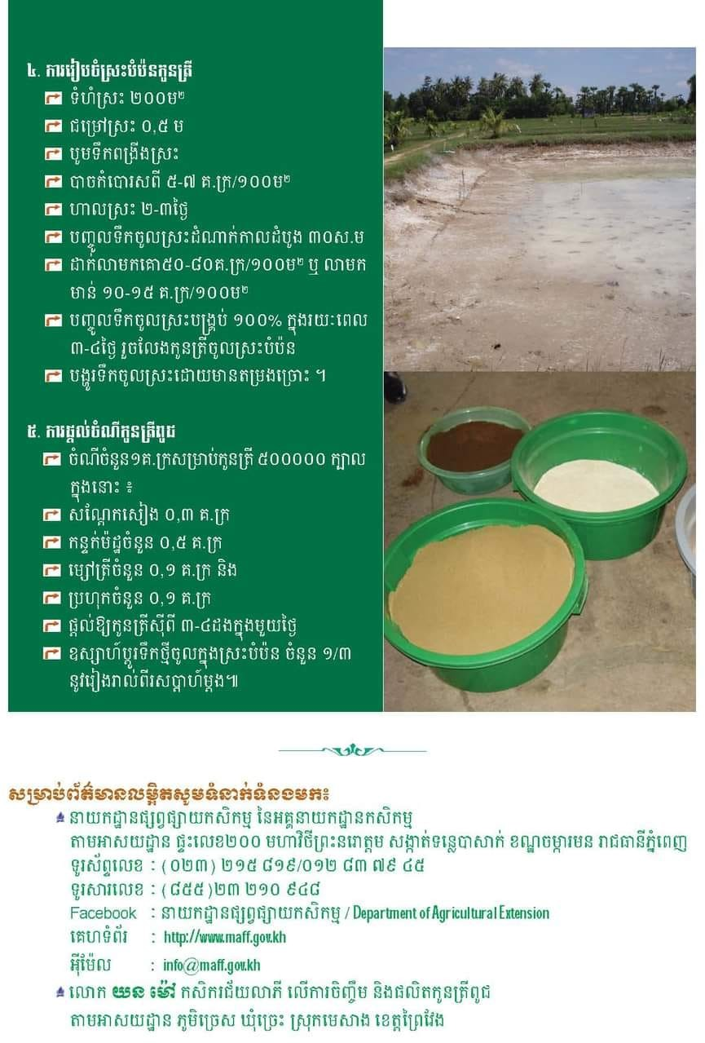
4.鱼池的准备工作
池塘面积为200平方米
池塘深度为0.5米
抽水来加固池塘
使用 5-7 公斤/100平方米的白石灰
将池塘晒太阳2-3天
池塘初次阶段加水到30厘米
施放牛粪50-80公斤/100平方米或鸡粪10-15公斤/100平方米
3-4天之内向池塘添加100%的水，然后将幼鱼放入池塘
使用净水器将水排入池塘。
5.喂养幼鱼
可喂50万条幼鱼的饲料，其中有：
0.3公斤大豆
0.5公斤麸皮
0.1公斤鱼粉
0.1 公斤Prahok
每天给小鱼喂食3-4次
每两周将池塘的 1/3的换新水。

